Slide 1
python讀書會
資科專題迷你遊戲機
貪食蛇迷宮
chyijiunn

Slide 2
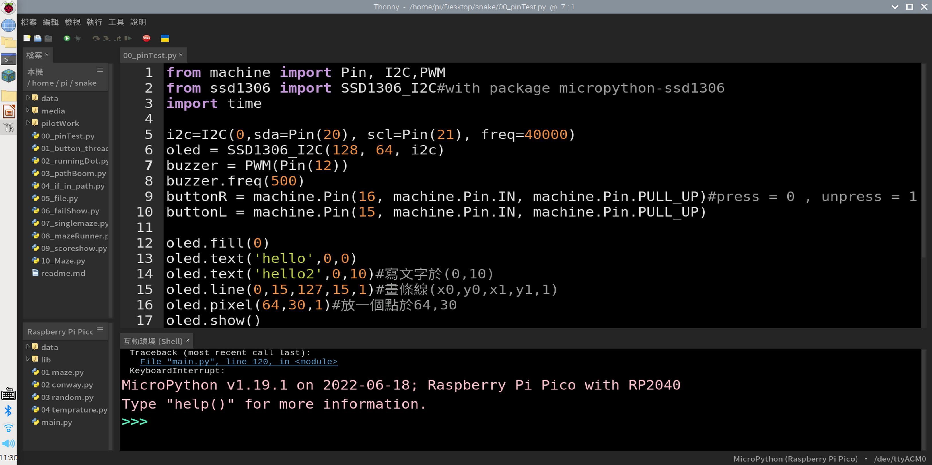
00_pinTest.py

Slide 3
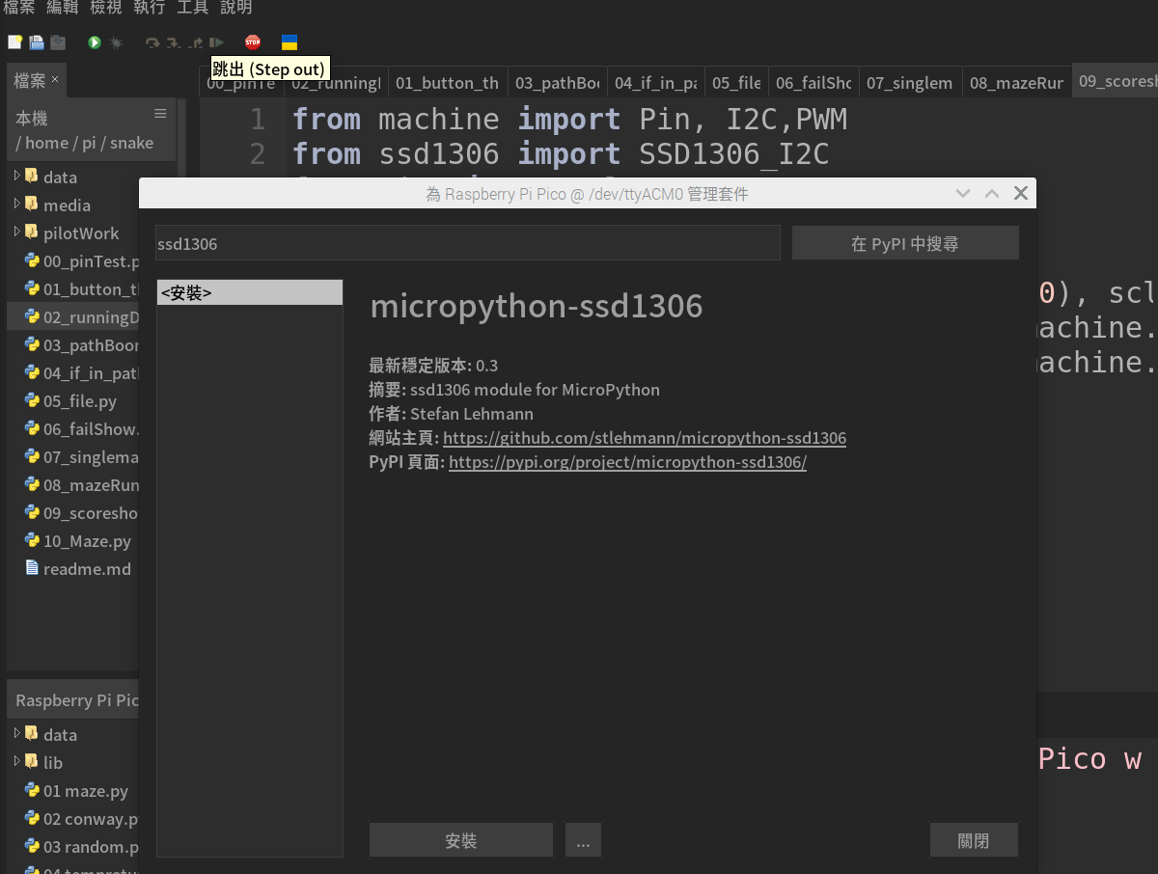
Package - ssd1306

Slide 4
貪食蛇需求
吃東西會變長
一直跑
可轉彎
撞到自己gameOver

Slide 5
滿足貪食蛇課程需求
吃東西會變長
一直跑
可轉彎
撞到自己gameOver
不只變長、還得縮短
新增像素點
搭配按鈕，至少兩顆
紀錄座標

Slide 6
滿足貪食蛇課程需求
吃東西會變長
跑:新增像素點
轉彎:兩顆按鈕
撞到:紀錄座標
oled.pixel(x,y,1)
oled.show()

Slide 7
滿足跑需求
跑:新增像素點
While True:
  oled.pixel(x,y,1)
  oled.show()

Slide 8
滿足跑需求
跑:新增像素點
不會跑
While True:
  oled.pixel(x,y,1)
  oled.show()

Slide 9
滿足跑-方向需求
跑:新增像素點
會跑、跑去哪？
While True:
  oled.pixel(x,y,1)
  oled.show()
  x+1
  y+1

Slide 10
設計的直覺vs使用的直覺
Direction ← button
While True:
  oled.pixel(x,y,1)
  oled.show()
  if button1 == 0 AND button2==0 : x = x+1

Slide 11
滿足跑-方向需求
跑:新增像素點
會跑、跑去哪？
  Direction ← button
While True:
  oled.pixel(x,y,1)
  oled.show()
  if button1 == 0:x+1
  if button2==0:y+1

Slide 12
滿足跑-方向需求
跑:新增像素點
不會跑、跑去哪？
Direction ← button
While True:
button1 == 0 : direction +=1
button2== 0 : direction += 1
While True:
  oled.pixel(x,y,1)
  oled.show()
  if direction == ?:x+1
  if direction==?:y+1

Slide 13
滿足跑-方向需求
跑:新增像素點
不會跑、跑去哪？
Direction ← button
  Derection == 0
  1
  2
  3
While True:
button1 == 0 : direction +=1
button2== 0 : direction -= 1
While True:
  oled.pixel(x,y,1)
  oled.show()
  if direction == ?:x+1
  if direction==?:y+1

Slide 14
滿足跑-方向需求
跑:新增像素點
不會跑、跑去哪？
Direction ← button
  Derection == 0
  1
  2
  3
While True:
button1 == 0 : direction +=1
button2== 0 : direction -= 1
While True:
  oled.pixel(x,y,1)
  oled.show()
  if direction%4 ==0 :x+1
  if direction%4 == 1:y+1
  then ?

Slide 15
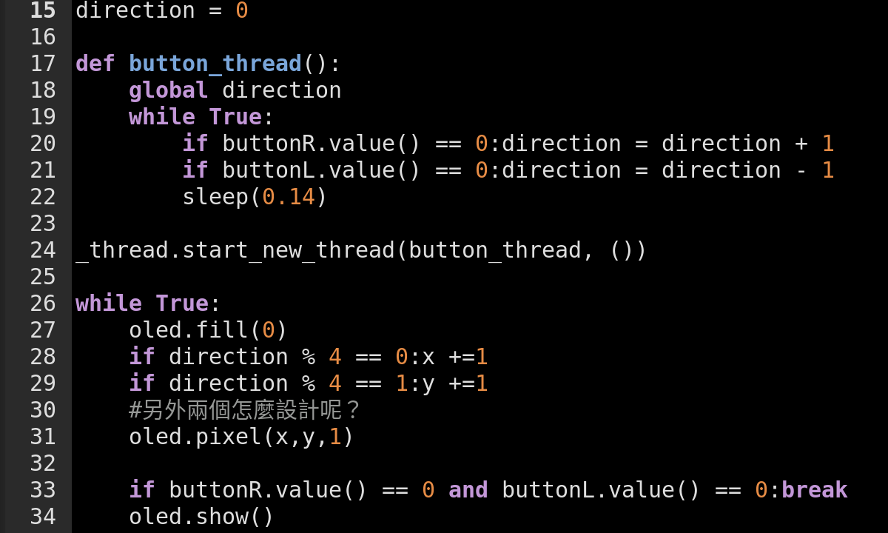
02_runningDot.py

Slide 16
滿足轉彎需求
跑:新增像素點
轉彎:兩顆按鈕
撞到:紀錄座標
Oled.fill(x,y,1)
If button ==0:turn()
Path = []
if in path:sys.exit

Slide 17
滿足紀錄需求
跑:新增像素點
轉彎:兩顆按鈕
撞到:紀錄座標
Oled.fill(x,y,1)
If button ==0:turn()
Path = []
if in path:sys.exit

Slide 18
滿足紀錄需求
撞到:紀錄座標
Path = []
Path.append()
if in path:sys.exit

